Slide 1
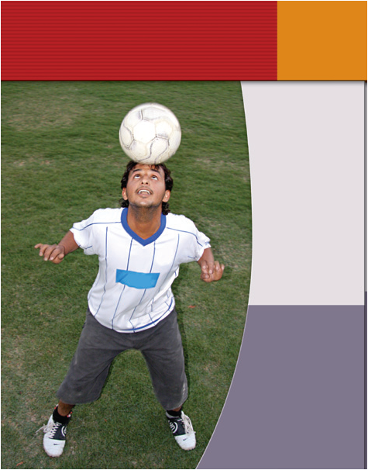
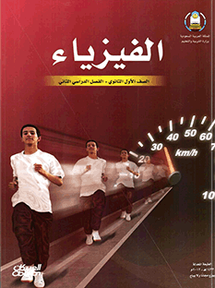
فيزيـــــــــاء 1
الصف الأول ثانوي
الفصل الرابع
القوى في بعد واحد
إعداد مشرفة العلوم
منــــال عـــون

Slide 2

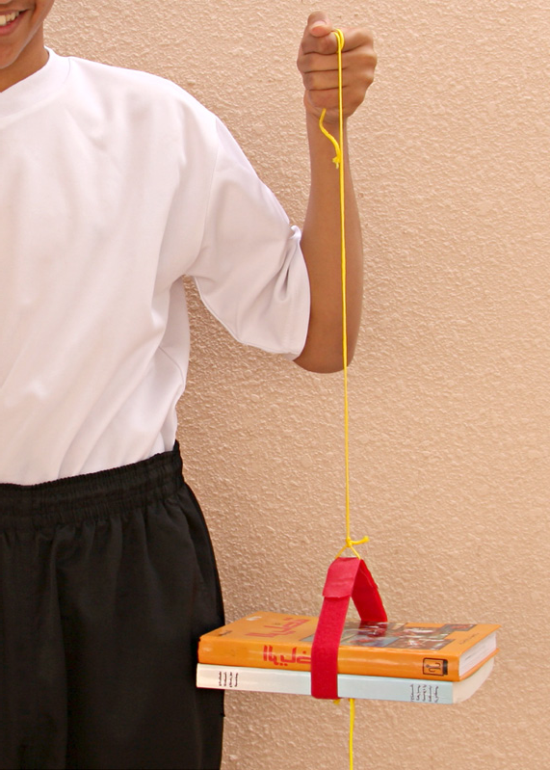
تجربة استهلالية :
ما القوى التي يمكن أن تؤثر في جسم معلق بخيط ؟
الخطوات :
1) اربط قطعة من حبل سميك حول منتصف الكتاب ثم اربط خيطا في منتصف الحبل في الجهة العلوية للكتاب , واربط خيطا آخر من الجهة السفلية للكتاب كما هو موضح في الشكل المجاور .
2) أمسك نهاية الخيط العلوي ودع الكتاب يتدلى في الهواء , ثم اطلب إلى زميلك أن يسحب ببطء وثبات نهاية الخيط السفلي . سجل ملاحظاتك . تحذير : قف بحيث تكون قدماك بعيدتين عن مكان سقوط الكتاب .
3) استبدل الخيط الذي انقطع و كرر الخطوة 2, لكن في هذه المرة , اسحب الخيط السفلي بسرعة و بقوة أكبر . سجل ملاحظاتك .

Slide 3

التحليل :
أي من الخيطين انقطع في الخطوة 2 ؟ لماذا ؟ أي الخيطين انقطع في الخطوة 3 ؟ لماذا ؟
في الخطوة 2 ينقطع الخيط العلوي , لأن هناك قوتين تؤثران في الكتاب : قوة الجاذبية الأرضية و قوة سحب الخيط , مما يجعل القوة المؤثرة في الخيط العلوي أكبر . في الخطوة 3 يتسبب السحب المفاجئ في قطع الخيط , لأن هناك قوة كبيرة تؤثر فيه.
التفكير الناقد : ارسم مخططا توضيحيا للتجربة , و استخدم الأسهم لتوضيح القوى المؤثرة في الكتاب ؟
الاستنتاج :
ترتبط القوة المؤثرة في النظام بعضها ببعض على النحو التالي :
_{تسحب الكتاب لأعلى} F + a × _{الكتاب} m = _{تسحب الكتاب لأسفل} F + F _{g}
في الخطوة 2 التسارع الطفيف يجعل مقدار الكمية (a × _{الكتاب} m ) صغيرة . وهذا يعني أن القوة المؤثرة في الجهة العلوية من الخيط كبيرة نسبيا . إن زيادة التسارع تجعل الكمية (a × _{الكتاب} m ) كبيرة مما يجعل القوة المؤثرة في الجهة السفلية من الخيط كبيرة نسبيا .
F تسحب الكتاب إلى أعلى
F _{g}
F تسحب الكتاب إلى أسفل

Slide 4

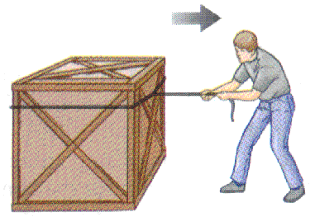
القوة والحركة
س / كيف أستطيع تحريك الطاولة التي أمامي ؟
ببذل قوة عليها
س / وبما أن القوة تسببت في تحريك الجسم وتغيير سرعته فماذا أستنتج ؟ ماذا أكسبته ؟
أكسبته تسارعاً..اذاً لتحريك الجسم لابد من بذل قوة عليه
س/ الطاولة التي أمامك في أي حالة ؟ سكون
س / كيف أنقلها إلى حالة الحركة ؟ بالتأثير عليها بقوة
س / وعندما يكون الجسم في حالة حركة كيف أوقفه أو أغير من اتجاه حركته ؟ بالتأثير عليه بقوة
إذاً ما هو تعريف القوة ؟
هي ذلك المؤثر الذي إذا أثرنا به على جسمٍ ما فإنه يغير من حالته ( شكله أو حجمه أو أحد أبعاده أو يحركه أو يوقفه أو يغير من اتجاه حركته .. )

Slide 5

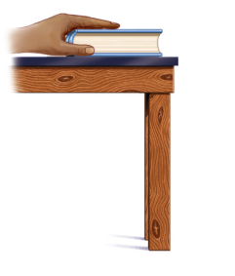
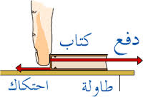
س ) كيف يمكنك أن تجعل الكتاب الموضوع
على سطح الطاولة أن يتحرك ؟
جـ ) إما أن تدفعه أو تسحبه .
من الضروري عند دراسة تأثير القوة في الحركة تحديد الجسم الذي تؤثر فيه القوى كالتالي :
النظام : ويطلق على الجسم .
المحيط الخارجي : هو كل ما يحيط بالجسم ويؤثر فيه بقوة .

Slide 6

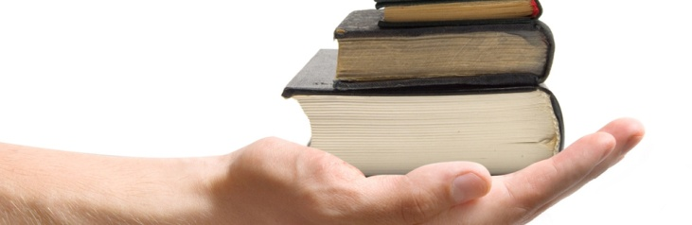
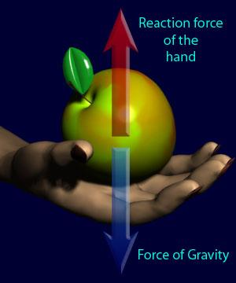
س : عندما تحمل كتاب الفيزياء ماذا نسمي القوة التي سببتها يدك في الكتاب ؟
ج : قوة تلامس ( تماس )
ما المقصود بقوة التلامس ؟
هي القوة التي تتولد عندما يلامس جسم من المحيط الخارجي النظام ( كاليد والكتاب )

Slide 7

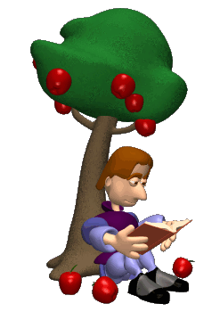

حينما نسقط طبشورة على الأرض ..
س / ما الذي تسبب في سقوط الجسم ؟
قوة الجاذبية الأرضية والتي تؤثر على الجسم سواء لامسته أم لا...
س / ماذا أُسمي هذه القوة ؟
قوة المجال ..
س / ما المقصود بقوة المجال ؟
هي القوة التي تؤثر في الأجسام بغض النظر عن وجود تلامس بينها أم لا ..

Slide 8
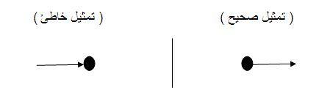
مخططات الجسم الحر
س / كيف نستطيع تمثيل الحركة ؟
باستخدام الكلمات والجداول والمخططات التوضيحية والمنحنيات والمعادلات ...
وهنا أيضاً يهمنا في تحليل الكيفية التي تؤثر بها القوى في حركة الأجسام أن أستخدم مخطط الجسم الحر....
فكيف يكون ذلك ؟
نتبع الخطوات التالية....
1- نستخدم نموذج الجسيم النقطي ونحدد النظام .
2- نحدد القوى المؤثرة على الجسم بسهم مراعين أن يكون طول كل سهم متناسباً مع مقدار كل قوة ( ولو تقديراً ) ويجب أن تشير متجهات القوة بعيداً عن الجسم حتى لو كانت تمثل قوة دفع !! فيجب أن يخرج السهم من الجسم لا أن يكون داخلاً فيه ..
مثال.... تمثيل قوة دفع إلى اليمين

Slide 9
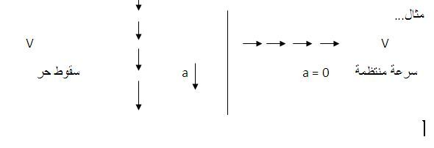
3- أستعمل الرمز F لتسمية القوى وأكتب أسفل كل رمز مسمى كل قوة (( مسببها والنظام )) ثم أرسم اتجاه القوة المحصلة F .
4- اختيار اتجاه معين واعتباره موجباً وعلى ضوءه يتم تحديد إشارة كل قوة فما وافق الاتجاه المفروض فهو موجب وما خالفه فهو سالب ولك الحرية في اختيار الاتجاه الذي ستعتبره موجبا (( من الأفضل أن يتم اختيار اتجاه القوة الكبيرة ليكون موجباً لتسهيل الحل وتقليل القيم السالبة ))
5- إذا كانت الحركة أفقية فالاختيار يكون بين محوري x الموجب والسالب .
6- أما إذا كانت الحركة عمودية ( في مجال الجاذبية ) فالاختيار يكون بين محوري y الموجب والسالب .
7- إذا كان الجسم يتحرك لابد من تحديد متجهات السرعة مراعين بذلك أطوالها (( تكون الأسهم متساوية في حالة السرعة الثابتة ومتسارعة في حالة وجود التسارع )) ونحدد كذلك متجهات التسارع a

Slide 10

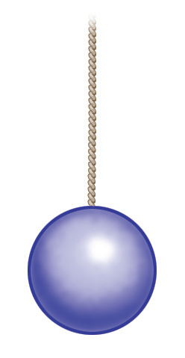
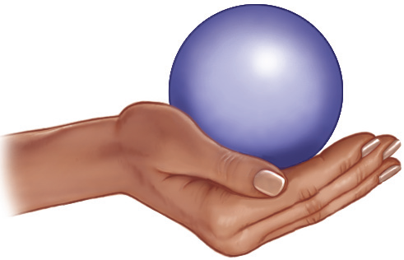
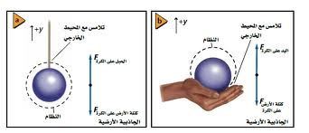
مخططات الجسم الحــر
F
الحبل على الكرة
F
اليد على الكرة
F
الجاذبية الأرضية
F
الجاذبية الأرضية

Slide 11

القـوة والتســارع
يمكننا استنتاج العلاقة بين القوة والتسارع من دراسة العلاقة بين كل من القوة والتسارع والسرعة المتجهة..
وترتبط القوة بالتسارع بالعلاقة التالية :
F = m a
القــــــوة ( F ) ووحدة قياسها دوليا النيوتن ( N )
الكتلــــة ( m ) ووحدة قياسه دوليا ( kg )
التسارع ( a ) ووحدة قياسها دوليا ( m/s² )
القوى الشائعة
الوصف | F ( N )
قوة الجاذبية الأرضية المؤثرة في قطعة معدنية قوة الجاذبية الأرضية المؤثرة في 0.45 kg من السكر قوة الجاذبية الأرضية المؤثرة في شخص كتلته 70 kg القوة المؤثرة في سيارة تتسارع قوة محرك صاروخ | 0,05 45 686 3000 5,000, 000

Slide 12


Slide 13

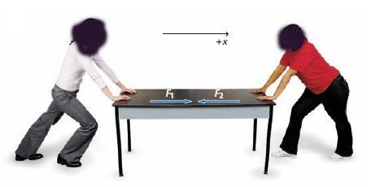
جمع ( تركيب ) القــوى
ما المقصود بالقوة المحصلة ؟
هي مجموع المتجهات لجميع القوى التي تؤثر في الجسم تحليل القوة رياضيا.. وذلك بحسب المحاور الموجبة والسالبة فنأخذ بعين الاعتبار اتجاه القوة ..
مثـــال ( 1 )
إذا دفعت جسم بقوة 100N في الاتجاه الموجب وزميلك دفع نفس الجسم وفي نفس الوقت بقوة مقدارها 100N في الاتجاه السالب .. فكم تكون المحصلة ؟
المحصلة ( القوتان في اتجاهين متعاكسين ) F = F1 + (- F2 )
F = 100 + ( - 100 ) = 0 N
وهذا يعني إن الجسم لا يتحرك ( لا يتسارع )

Slide 14
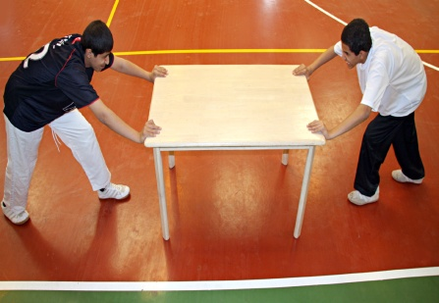
مثال ( 2 )
إذا دفعت جسم بقوة 100N في الاتجاه الموجب وزميلك دفع نفس الجسم وفي نفس الوقت بقوة مقدارها 100N في الاتجاه الموجب .. فكم تكون المحصلة ؟
المحصلة ( القوتان في نفس الاتجاه ) F = F1 +f2
F = 100 + 100 = 200 N وهي تؤثر في الاتجاه الموجب وهو تسارع الجسم..
F₁
F₂
مثال ( 3 ) :
إذا دفعت جسم بقوة 100N في الاتجاه الموجب وزميلك دفع نفس الجسم وفي نفس الوقت بقوة مقدارها 200N في الاتجاه السالب .. فكم تكون المحصلة ؟
المحصلة ( القوتان في اتجاهين متعاكسين ) F = F1 + (- F2 )
F = 100 + ( - 200 ) = -100 N وتؤثر في الاتجاه السالب وهو تسارع الجسم..

Slide 15

قانون نيوتن الثاني
س / ما هي العلاقة بين كل من القوة والكتلة والتسارع ؟a × m = F
وهذا هو نص قانون نيوتن الثاني ( رياضيا )
تسارع الجسم يساوي محصلة القوى المؤثرة فيه مقسومة على كتلة الجسم .
س / أكتب الصيغة الفيزيائية لهذا القانون ؟
إذا أثرت قوة مقدارها F على جسم كتلته m فإنها تكسبه تسارعا مقداره a
س / وإذا أثرت على الجسم مجموعة من القوى ؟a × m = F المحصلة
_{المحصلة} F
a = --------------
m
مثال:
إذا دفعت أنت وزميلك طاولة كتلتها 15.0 kg بقوة مقدارها 50.0 N في نفس الاتجاه فما تسارع الطاولة ؟
F = m * a المحصلة
a = F / m
A = 100 / 15.0 = 6.67 m / s2

Slide 16
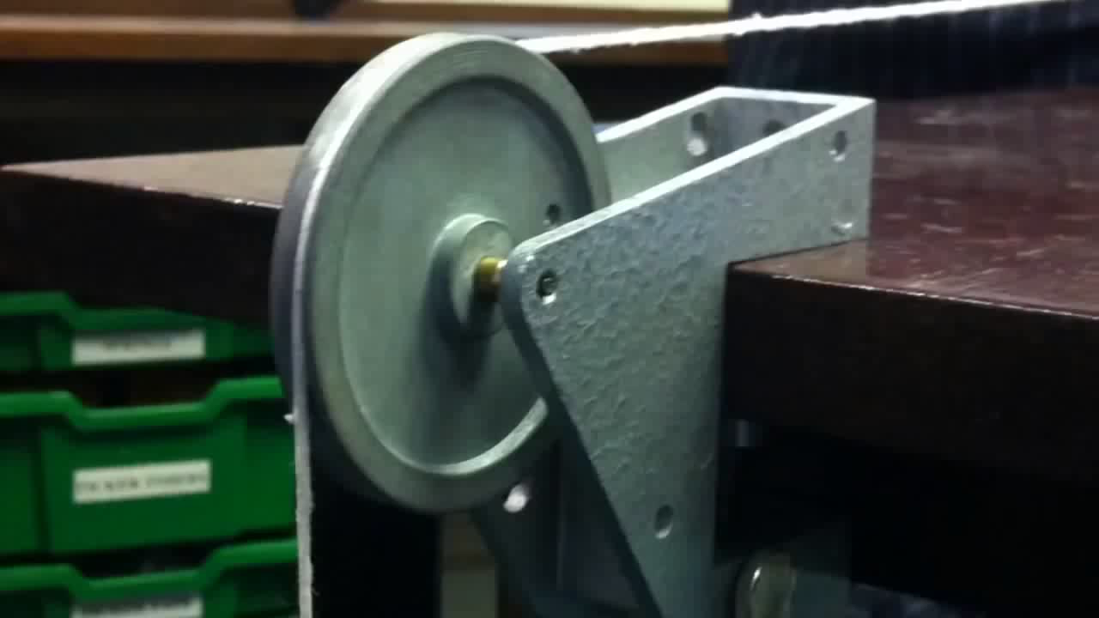

Slide 17
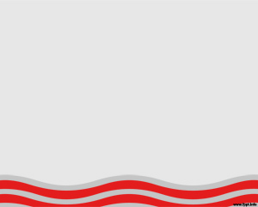
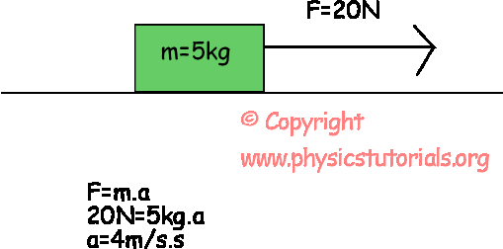
استراتيجية حل مسائل قانون نيوتن الثاني..
1- حددي جميع القوى المؤثرة في الجسم .
2- ارسمي مخطط الجسم الحر مبيناً مقدار واتجاه كل قوة مؤثرة في النظام .
3- أوجدي محصلة القوى f مراعية بذلك اتجاه كل قوة.
4- طبقي قانون نيوتن الثاني لحساب التسارع .
5- باستخدام علم الحركة يمكنك إيجاد السرعة المتجهة أو موقع الجسم ..
مثال

Slide 18

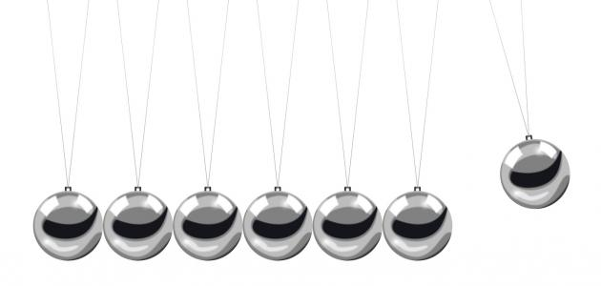
قانون نيوتن الأول...
س / متى يكون الجسم ساكن ؟ إذا كانت محصلة القوى المؤثرة عليه = صفر
س/ وعندما يتحرك الجسم على سطح أملس بسرعة ثابتة وفي خط مستقيم متى يتوقف ؟ إذا أثرنا عليه بقوة خارجية
س / وإذا لم نؤثر عليه بقوة خارجية ؟
سيبقى متحركاً حركة منتظمة ( بسرعة ثابتة وفي خط مستقيم )
وهذا هو نص قانون نيوتن الأول ...
نص قانون نيوتن الأول ؟
يبقى الجسم على حالته من السكون أو الحركة المنتظمة في خط مستقيم ما لم تؤثر عليه قوة محصلة تغير من حالته .

Slide 19
بعض أنواع القوى
القوة | الرمز | التعريف | الاتجاه
الإحتكاك ( Friction ) | f_{f} | قوة تلامس تؤثر في اتجاه معاكس للحركة الإنزلاقية بين الأسطح . | موازية للسطح في عكس اتجاه الحركة الإنزلاقية .
العمودية ( Normal ) | F _{N} | قوة تلامس يؤثر بها سطح عموديا على جسم ما . | عمودية على السطح و الجسم .
النابض ( Spring ) | F _{sp} | قوة الإسترداد أي قوة الدفع أو السحب التي يؤثر بها النابض في جسم ما . | في عكس اتجاه إزاحة الجسم .
الشد ( Tension ) | F _{T} | القوة التي يؤثر خيط أو حبل أو سلك في جسم متصل به و تؤدي إلى سحبه . | تؤثر عند نقطة الإتصال باتجاه مواز للخيط أو الحبل أو السلك و مبتعدة عن الجسم .
الدفع ( Thrust ) | F _{thrust} | القوة التي تحرك أجساما مثل الصاروخ و الطائرة و الأشخاص . | في اتجاه تسارع الجسم عند اهمال المقاومة .
الوزن ( Weight ) | F _{g} | قوة مجال تنتج عن الجاذبية الأرضية بين جسمين . | نحو الأسفل باتجاه مركز الأرض .

Slide 20
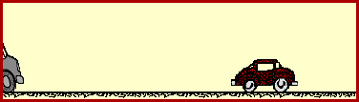
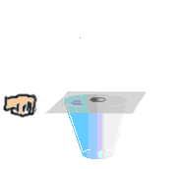
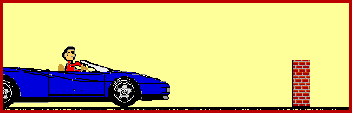
القصور الذاتي : ممانعة الجسم لأي تغير في حالته من حيث السكون أو الحركة .

Slide 21

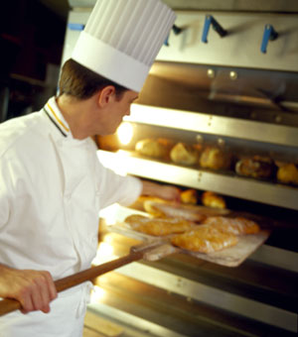

2) عندما نضع قطعة الخبز على المطرقة ثم ندخلها في الفرن ونسحبها للخارج نلاحظ أن قطعة الخبر تسقط داخل الفرن نتيجة لخاصية القصور الذاتي .

Slide 22
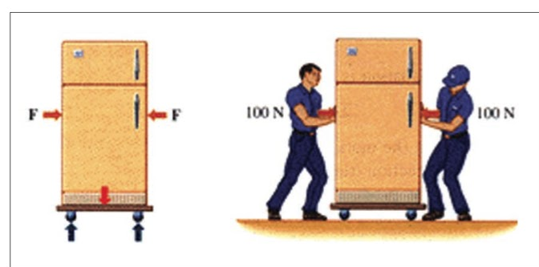
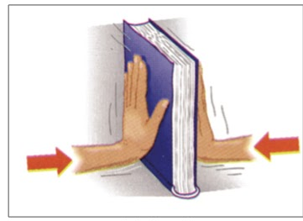
الاتـــــزان..
س / ما هو السبب في تغير السرعة المتجهة للجسم ؟
القوة المحصلة
س / وإذا كانت القوة المحصلة = صفر ؟
سيكون الجسم إما ساكناً أو متحركاً حركة منتظمة
نسمي هذه الحالة بالاتزان
الإتــزان : يكون الجسم متزنا إذا كانت القوة المحصلة المؤثرة في جسم ما تساوي صفرا .
س / ما هو الجسم المتزن ؟
هو الجسم الذي تؤثر فيه قوة محصلة مقدارها صفر

Slide 23


Slide 24

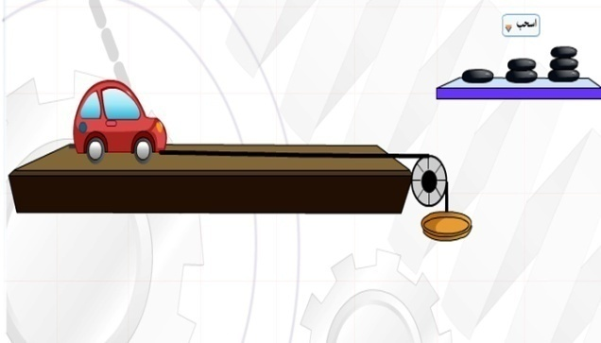
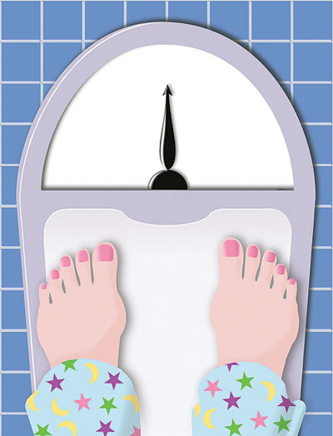
استخدام قانون نيوتن الثاني
F = m a
هذا القانون يستخدم في حالة التسارع الأفقي a .
F = m g
هذا القانون يستخدم في حالة تسارع الجاذبية الأرضية g .
مثال:
يبين ميزانك المنزلي أن وزنك 585 n
ما هي كتلتك ؟
F = m g
m = F / g
m = 585 / 9.8 = 59. kg
F = m g
F = 59.7 * 1.6 = 95.5n

Slide 25

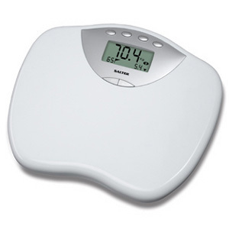
الموازيـــــن
س / كيف يقيس الميزان الوزن ؟
س / عندما تقف على الميزان كم مقدار تسارعك ؟
يساوي صفر....وهذا يقودنا إلى أن محصلة القوى المؤثرة على الجسم = صفر
F = m × a
F = m × 0 = 0 N
مما يدل على توازن القوى المؤثرة على الجسم......
س / ما هي القوى المؤثرة في هذه الحالة ؟
1- ثقل الجسم واتجاهه إلى أسفل ( بفعل الجاذبية الأرضية ) Fg
2- قوة الميزان على الجسم إلى أعلى ( بفعل النوابض التي بداخله )F الميزان

Slide 26
س / ما هي العلاقة بين هاتين القوتين ؟
نوجد المحصلة ...
F _ Fg الميزان = المحصلة F
F _ Fg الميزان = 0
F = Fg الميزان
من العلاقة السابقة نستنتج أن قوة النابض F sp التي تدفع الجسم إلى أعلى تساوي مقدار وزن الجسم Fg التي تؤثر فيه إلى أسفل
وباختيار محور للقوى y الموجب نجد أنهما متعاكستين في الاتجاه ..
نتيجة :
مما سبق نستنتج أن ما يقيسه الميزان = وزن الجسم

Slide 27
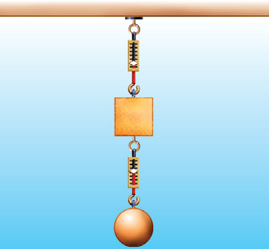
مثــال :
يبين الشكل المجاور مكعب خشبي كتلته 1.2 kg وكرة كتلتها 3 kg .
ما قراءة كل من الميزانين ؟
( أهمل كتلة الميزانين )
قراءة الميزان السفلي = _{كرة} m × _{تسارع الجاذبية الأرضية} g قراءة الميزان السفلي = 3 × 9.8 = 29.4 N
قراءة الميزان العلوي = ( _{مكعب} m + _{كرة} m ) × _{التسارع} g
قراءة الميزان العلوي = ( 1.2 + 3 ) × 9.8 = 41.16 N

Slide 28
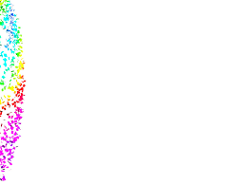
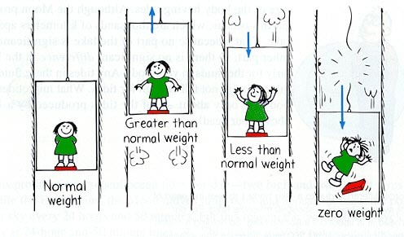
الوزن الظاهري
يستفاد من قانون نيوتن الثاني في تفسير العديد من الظواهر التي تصادفنا يوميًا ، ومنها الإحساس الذي يشعر به راكب مصعد عندما يبدأ المصعد بالحركة للأعلى أو الأسفل حيث يشعر الراكب بخفة أو زيادة في وزنه أي يشعر الراكب بتغير في وزنه وبهبوط في قلبه ، وهذا الإحساس مماثل لما يشعر به راكب الطائرة لحظة الإقلاع أو لحظة الهبوط ، وكذلك مماثل لشعور شخص يتأرجح على أرجوحة أو يغطس في الماء.
* عندما نضع جسما على ميزان زنبركي موضوع أفقيًا تمامًا فإن الميزان يخضع لقوة وزن الجسم ، كما يؤثر الميزان على الجسم بقوة مساوية ومعاكسة للوزن مادام السطح ساكنا.
* أما عندما يتحرك السطح رأسيًا بعجلة فإن قراءة الميزان في هذه الحالة لا تساوي وزن الجسم وتعتمد قراءة الميزان عندئذ على العجلة التي يتحرك بها السطح واتجاه الحركة ، وتسمى قراءة الميزان في مثل هذه الحالة بالوزن الظاهري .

Slide 29
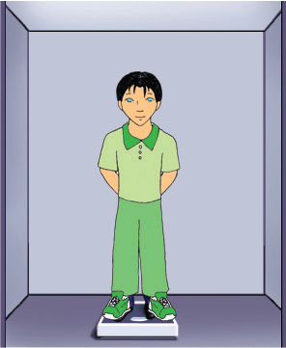
هناك 5 حالات لوزن الجسم داخل المصعد ولابد من أن تأخذ بعين الاعتبار وقبل شرح هذه الحالات ما يلي ...
1- يقرأ الميزان وزن الجسم بشكل صحيح إذا كانت القوة الوحيدة التي تؤثر فيه إلى أعلى هي ناتجة عنه فقط.
2- لابد من إيجاد محصلة القوى وتحديد اتجاه التسارع a و g بالنسبة للمحور الذي تختاره ليكون موجباً..
3- نطبق قانون نيوتن الثاني لعدة قوى...
دراسة : عندما تضع ميزان داخل مصعد فكيف ستكون قراءة الوزن ؟
لدينا 5 حالات....

Slide 30

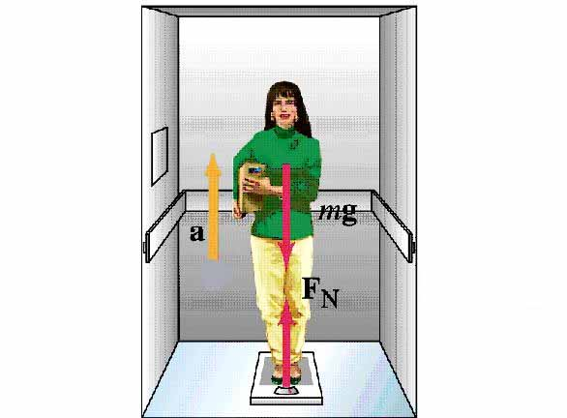
الحالـــة الأولــى...
إذا كان المصعد متزناُ ( أي أن محصلة القوى المؤثرة عليه = صفر ) وذلك بكونه أما ثابتاً لا يتحرك أو متحركاً حركة منتظمة (a = 0) فإن الميزان سيقرأ وزن الجسم
F + (- Fg) الميزان = المحصلة F
F _ Fg الميزان = 0× m
F = Fg الميزان

Slide 31
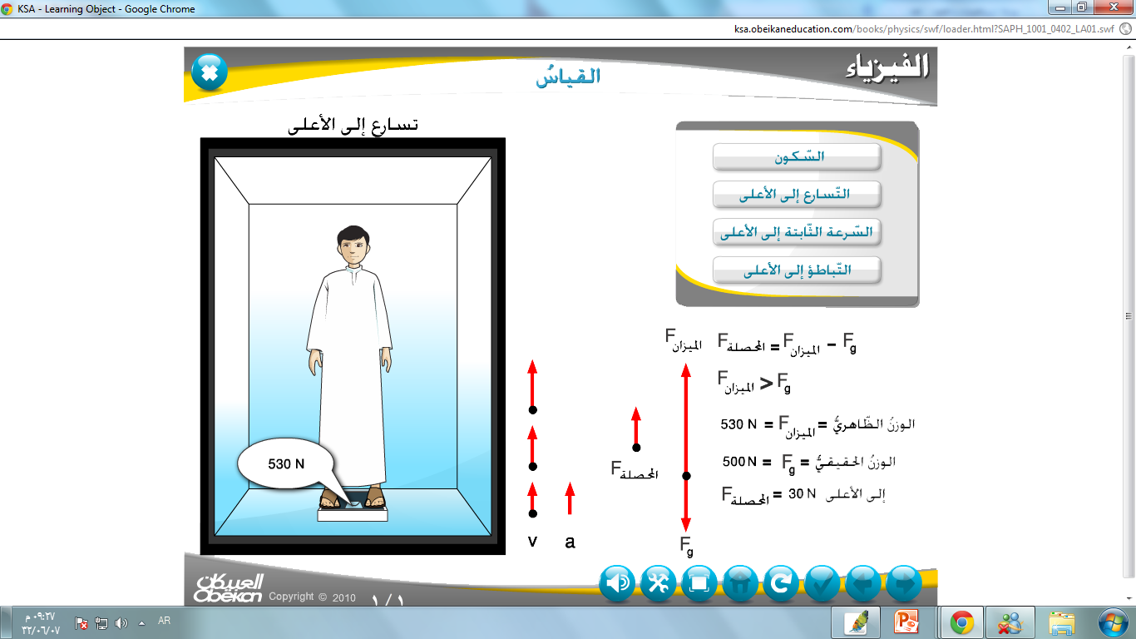
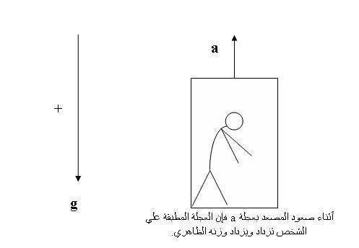
الحالـــة الثانية...
إذا تحرك المصعد متسارعاً نحو الأعلى ؟
بتطبيق قانون نيوتن الثاني مراعين اتجاه المحور الموجب y + فإن ..
1- النظام يتسارع إلى أعلى a
2- F الميزان أكبر من Fg
3- بالتالي ستكون قراءة F الميزان أكبر من Fg الحقيقي
4- سيشعر الراكب بأن أرضية المصعد تضغط على قدميه ويشعر أن وزنه زاد..
إذن سيسجل الميزان وزناً أكبر من وزنك الحقيقي فكيف يكون ذلك ؟
وهل زاد وزنك فعلاً؟
بالطبع لا ..وهذه الزيادة إنما هي بسبب تسارع الجسم نحو الأعلى ونسميها بالزيادة الظاهرية والوزن الناتج يُسمى ( الوزن الظاهري )
س /عرفي الوزن الظاهري ؟
هو القوة المحصلة التي تؤثر في الجسم وتكسبه تسارعاً

Slide 32
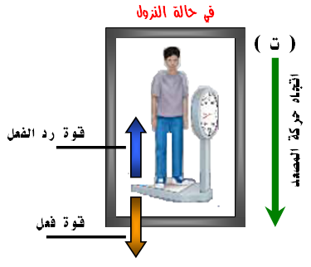
س / وماذا يحدث إذا تحرك المصعد متسارعا ولكن إلى أسفل ؟
الحالـــة الثالثة...
طبق الخطوات السابقة ...
س / ماذا نستنتج ؟
سيكون الوزن Fg أكبر من F الميزان وسيقرأ الميزان وزناً أقل من الوزن الحقيقي وسيشعر الراكب أنه أخف وهذا هو الوزن الظاهري كما تقدم...

Slide 33
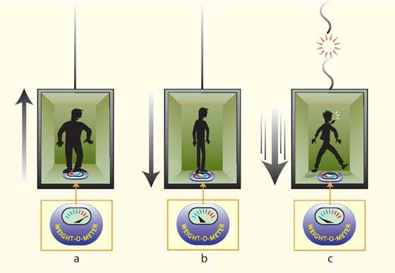
الحالـــة الرابعة ...
إذا تحرك المصعد بتباطؤ إلى الأعلى…
يكون الوزن الظاهري أصغر من الوزن الحقيقي .
الحالـــة الخامسة ...
إذا تحرك المصعد بتباطؤ إلى أسفل :
يكون الوزن الظاهري أكبر من الوزن الحقيقي .

Slide 34
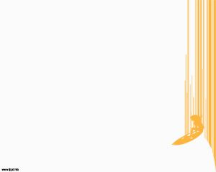
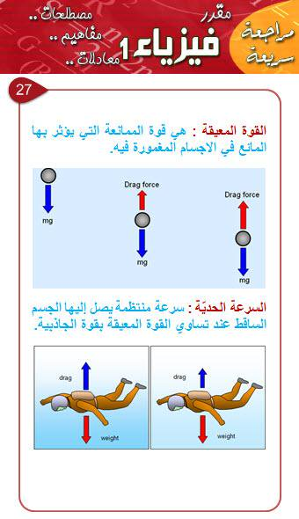
القــوة المعيقـــة
س / عندما يتحرك جسم خلال مائع ( هواء – ماء ) ماذا يواجه ؟
قوة ممانعة ( مقاومة ) لحركة هذا الجسم
س / كيف تكون درجة هذه القوة على حركة الجسم ؟
كبيرة جداً ولكنها غير واضحة لأن المائع يؤثر في الجسم بقوة موازنة في جميع جوانب الجسم
س / ماذا نسمي هذه القوة ؟
القوة المعيقة .
القوة المعيقة : قوة ممانعة التي يؤثر بها مائع في جسم يتحرك خلاله .

Slide 35
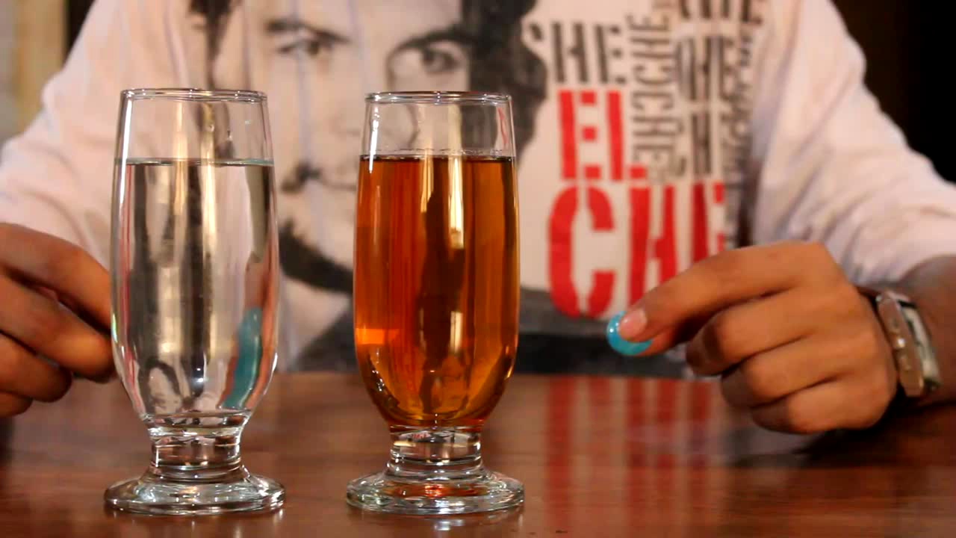

Slide 36
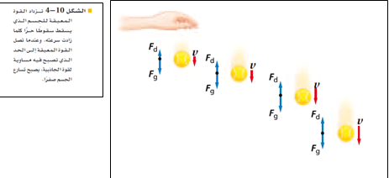
العوامل المؤثرة في القوة المعيقة ؟
1- سرعة الجسم .
2- شكل الجسم وحجمه .
3- لزوجة المائع ودرجة حرارته .

Slide 37

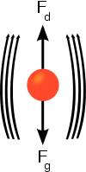
السرعــة الحديــــة
تخيل معي كرة تسقط سقوطاً حراً...
س / بما أنها سقطت سقوطاً حراً كيف ستكون سرعتها المتجهة في البداية ؟
قليلة ..
س / وماذا ستواجه الكرة من الهواء ؟
قوة معيقة .
بما أن السرعة المتجهة قليلة فإن القوة المعيقة ستكون قليلة أيضاً ( وكأن الهواء يخاطب الكرة ويقول كلما زادت سرعتكِ سأزيد مقاومتي لكِ )
س / ما هي القوى المؤثرة عليها في هذه الحالة ؟
قوتان..الأولى ثقل الكرة ( جذب الأرض عليها ) واتجاهها إلى أسفل والثانية القوة المعيقة واتجاهها إلى أعلى ( معاكسة لاتجاه الحركة )

Slide 38
س / أيهم أكبر ؟ قوة الجذب بالطبع .
س / وهذا يؤدي إلى ماذا ؟
أن الكرة ستتسارع في اتجاه القوة الأكبر ( قوة الجذب ) أي إلى أسفل .
س / وماذا عن السرعة المتجهة ؟ هل ستستمر قليلة ؟
لا بل ستزيد قيمتها أثناء السقوط ( لأنها تتسارع في مجال الجاذبية ) وهذا يقود إلى زيادة القوة المعيقة . اذاً القوة المعيقة ستزداد حتى تساوي قوة الجذب .
س / كم ستساوي الآن محصلة القوتين ؟
( الجذب والقوة المعيقة ) ؟صفر ( قوتان متساويتان ومتعاكستان )
س / والتسارع ؟
بما أن محصلة القوى = صفر فان التسارع = صفر وستتابع الكرة هبوطها بسرعة منتظمة ..
س / ماذا أُسمي هذه السرعة المنتظمة ؟
السرعة الحدية.......
السرعة الحدية : سرعة الجسم المنتظمة خلال سقوطه داخل مائع بحيث تتساوى القوة المعيقة مع وزنه .

Slide 39

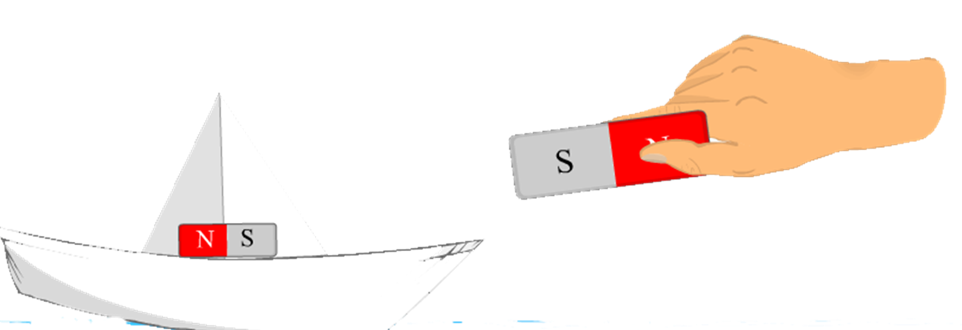
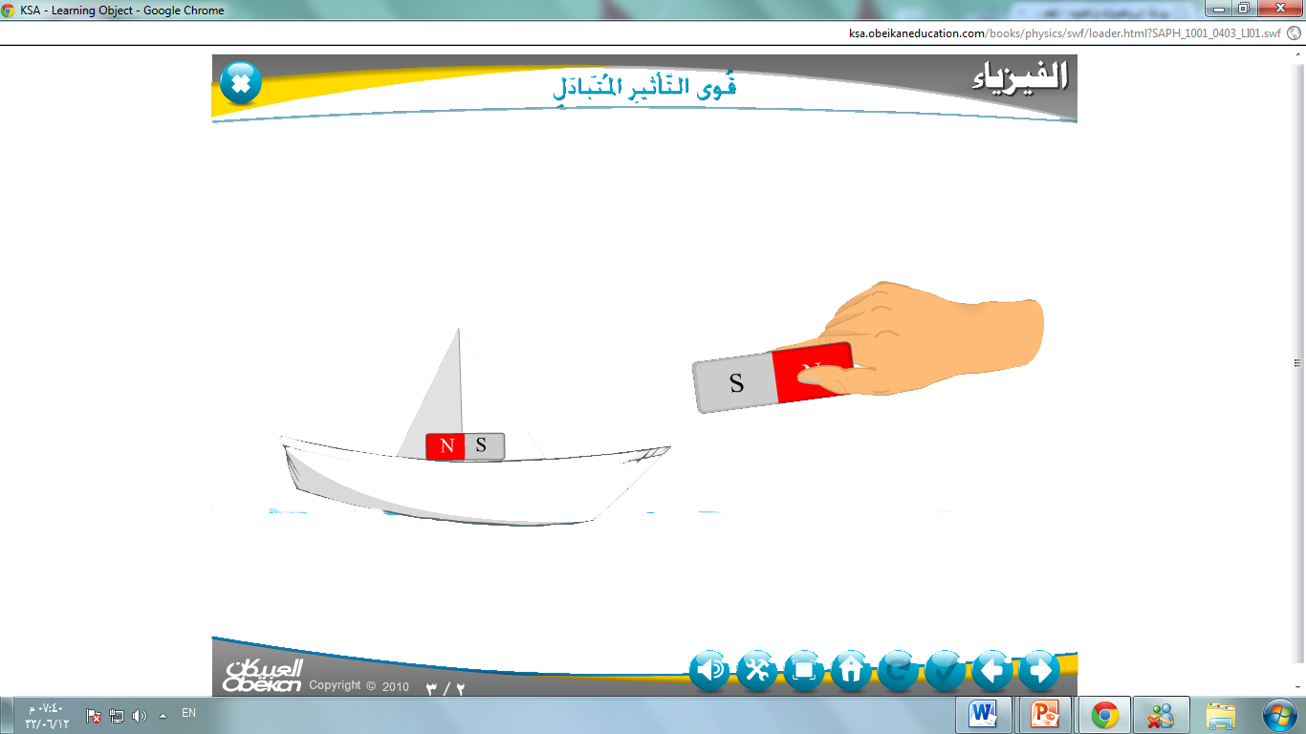
قــوى التأثير المتبــادل

Slide 40

قــوى التأثير المتبــادل
B
A
من الشكل تكون القوى بين الشخصين على شكل أزواج كالمخطط التالي .
_{B على A} F _{A على B} F
و تسمى تلك القوتان بأزواج التأثير المتبادل وهما قوتان متساويتان في المقدار ومتعاكستان في الاتجاه ويطلق عليهما قوتا الفعل ورد الفعل .

Slide 41
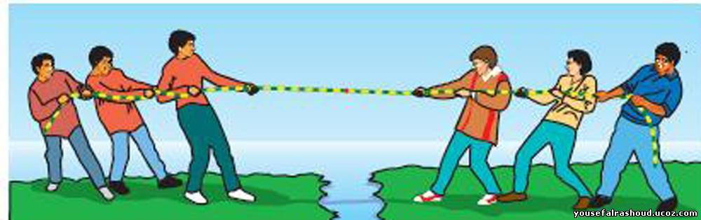
قانون نيوتن الثالث
_{A على B} F - = _{B على A} F
القوة التي يؤثر بها A في B تساوي في المقدار وتعاكس في الاتجاه القوة التي يؤثر بها B في A .
نص قانون نيوتن الثالث
جميع القوى تظهر على شكل أزواج , وتؤثر قوتا كل زوج في جسمين مختلفين وهما متساويتان في المقدار ومتضادتان في الاتجاه رياضياً..
فمثلا لا يطير الصاروخ أو المكوك الفضائي إلا بسرعة 11 كلم في الثانية لتحدي قوة جاذبية الأرض أي بسرعة 39600 كلم في الساعة.

Slide 42

من المهم أن تعلمي أن :
1- القوة تنتج عن تأثير متبادل بين جسمين .
2- القوتان متساويتان في المقدار ومتعاكستان في الاتجاه .
3- بما أن هاتين القوتين تؤثران في جسمين مختلفين فمحصلتهما لا تساوي الصفر
لأنه ليس لهما محصلة وهما تؤثران في جسمين مختلفين .
4- يُعرف قانون نيوتن الثالث أيضاً بقوة (( الفعل ورد الفعل )) .
5- لا تعني العبارة السابقة (( الفعل ورد الفعل )) أن القوة الأولى أنتجت القوة
الثانية فالقوتان تنتجان عن التلامس بين الجسمين أو عن تواجدهما في
مجالهما ( كالقوة المغناطيسية والكهربائية ) .
6- عند الحديث عن هذه القوى لابد من التأكيد على أنهما بين جسمين فالجسم
الذي يكون نظاماً في القوة الأولى يكون مسبباً في القوة الثانية والعكس صحيح .

Slide 43
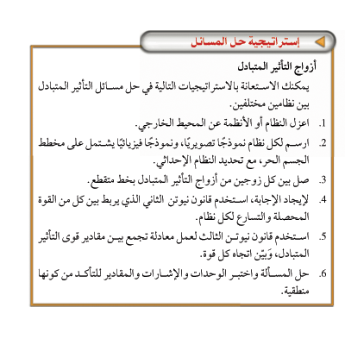

Slide 44
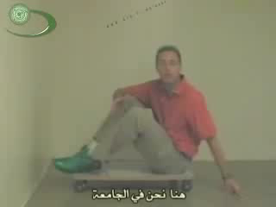

Slide 45




قوة الشد في الحبال والخيوط
هي القوة التي يؤثر بها خيط أو حبل .
FT هي القوة التي يؤثر بها خيط أو حبل في جسم متصل به يؤدي إلى سحبه.
قوة الشد في الحبل يساوي مجموع أوزان جميع الأجسام المعلقة به.
إذن زوجي التأثير المتبادل:
الشد في الحبل = – FT وزن الجسم المعلق فيه .
لنتعرف قوى الشد في الحبال ارفعي الصندوق

Slide 46
في لعبة شد الحبل يؤثر كل فريق بقوة من خلال الشد في الحبل مساوية ومعاكسة للقوة التي يؤثر بها الفريق الآخر

Slide 47



القــوة العموديــــة
هي قوة تلامس يؤثر بها سطح في جسم آخر , وتكون دائماً عمودية على مستوى التلامس بين الجسمين .
القوة العمودية لا تساوي دائماً وزنه .
القوة العمودية قد تساوي وزن الجسم
القوة العمودية قد تكون أقل من وزن الجسم .
القوة العمودية قد تكون أكبر من وزن الجسم FN = Fg – Ft .
أي أن القوة العمودية تساوي وزن الجسم إذا كانت قوة الشد صفر.

Slide 48


